Slide 1
Arquitetura de computadores
Prof. Alex Lima
Aula 01 - Introdução

Slide 2
Nas aulas passadas...
Memória
Principais características de circuitos de memória
Hierarquia de memórias
Memória Cache
Localização
Níveis de memória cache
Acesso a memória cache

Slide 3
Introdução
Memória interna
Principais características
Tecnologias

Slide 4
Memória conceitos
1. Memória
Dispositivo de armazenamento de dados.
2. Memória
Circuito com a capacidade de, após receber uma entrada momentânea, manter seu estado.
Notes:
Exemplo: Ligue e desligue as lâmpadas da sala para demonstrar como funciona um circuito sem memória.

Slide 5
Memória conceitos
Memória Interna
Memória cujos dados podem ser acessados diretamente pelo processador por meio de lógica de endereçamento interna (barramento do sistema) .
Memória Externa
Memória cujos dados podem ser acessados por meio de módulos controladores de entrada e saída.

Slide 6
Memória Principais Características
Localização
Processador
Interna
Capacidade
Bytes
Tamanho da palavra
Número de palavras
Unidade de Transferência
Palavra
Bloco
Método de acesso
Direto
Aleatório

Slide 7
Memória Principais Características
Desempenho
Tempo de acesso
Tempo de ciclo
Taxa de transferência
Tecnologia
Semicondutor
Magnético
Óptico
Magnético-Óptico
Características físicas
Volatilidade
Permanência
Organização
Módulos de memória

Slide 8
Memória Desempenho
Tempo de acesso (latência)
Tempo de ciclo
Taxa de transferência

Slide 9
Memória Desempenho
Tempo de acesso (latência)
Memórias de acesso aleatório:
Tempo de leitura ou escrita dos dados (tempo constante).
Memórias de acesso não-aleatório:
Tempo gasto para posicionar o mecanismo de leitura/escrita no local desejado (tempo variável).

Slide 10
Memória Desempenho
Tempo de ciclo de memória
Para memórias de acesso aleatório é o tempo de acesso mais o tempo adicional para iniciar o próximo acesso.
O tempo adicional pode ser causado pela última operação realizada e/ou pelo barramento do sistema.

Slide 11
Memória Desempenho
Taxa de transferência
Taxa em que os dados podem ser transferidos para dentro ou fora de uma unidade de memória.
Para memória de acesso aleatório, o tempo é de 1/(tempo de ciclo). Para memórias de acesso não aleatório, existe a seguinte relação:

Slide 12
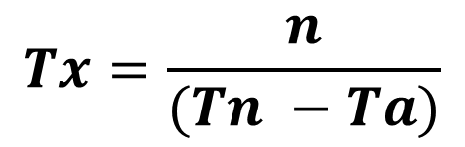
Memória Desempenho
Taxa de transferência
Tx Taxa de transferência
Tn Tempo médio de ler ou escrever N bits
Ta Tempo de acesso médio
n número de bits
$$Tx=\frac{n}{(Tn −Ta)}$$

Slide 13
Prática
Suponha um processador com acesso a dois níveis de cache.
A cache nível 1 tem 10.00 palavras e tempo de acesso 0.01 μs.
A cache nível 2 tem 100.000 palavras e tempo de acesso 0.1 μs.
Suponha que 95% dos acessos à memória sejam encontrados na cache nível 01. Calcule o tempo de acesso médio para este processador acessar uma palavra na memória cache.

Slide 14
prática
Tempo médio = (0.95)(0.01 μs) + (0.05)(0.01 μs + 0.1 μs)
= 0.0095 μs + 0.0055 μs
= 0.015 μs

Slide 15
Memória Características Físicas
SEMICONDUTORES
Tipo de memória | Categoria | Apagamento | Mecanismo de escrita | Volatilidade
Memória de acesso aleatório (RAM) | Memória de leitura-escrita | Eletricamente | Eletricamente | Volátil
Memória somente Leitura (ROM) | Memória somente leitura | Não é possível | Máscaras | Não volátil
ROM Programável (PROM) |  |  | Eletricamente
PROM apagável (EPROM) | Memória principalmente de leitura | Luz UV
PROM eletricamente apagável (EEPROM) |  | Eletricamente
Memória Flash |  | Eletricamente

Slide 16
Memória Tecnologia
Semicondutor
RAM
SRAM
DRAM
ROM
ROM
PROM
EPROM
EEPROM

Slide 17
Memória Tecnologia
Armazenamento magnético e óptico
Magnético
Óptico
Magnético-Óptico

Slide 18
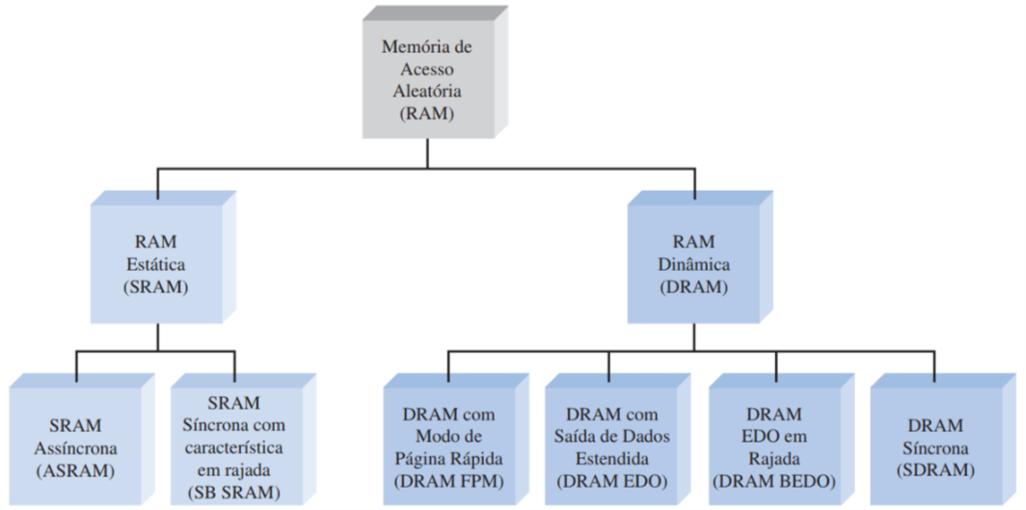
Memória RAM

Slide 19
Memória Tecnologia
RAM
Memória de acesso aleatório, ou seja, os dados podem ser acessados isoladamente independente da ordem de armazenamento.
Tempos de acesso constante
Apresentam dois estados estáveis: Alto (1) e Baixo (0).
São capazes de ser programadas (pelo menos uma vez).

Slide 20
Memória Tecnologia
DRAM (Dynamic RAM)
Tecnologia de memória semicondutora utilizada na fabricação de memória principal.
Desenvolvida com transistores e capacitores (um par para cada bit).
Taxa de transferência medida em nanossegundos.

Slide 21
Memória Tecnologia
SRAM (Static RAM)
Memória semicondutora mais cara, rápida e densa que a memória DRAM. Tecnologia utilizada na fabricação de memória cache.
Desenvolvida com células de memória similares a Flipflops D (06 transitores por bit) ou por Latches *.

Slide 22
Memória sram
SRAM
SRAM Síncrona
SRAM Assíncrona

Slide 23
Memória
Clock do processador
Relógio do processador
Sinal enviado pelo processador que sincroniza o início e o final de cada tarefa dentro do sistema.
Tempo necessário para a execução de um ciclo de instrução.

Slide 24
Memória sram
SRAM Síncrona
Memória SRAM sincronizada com o clock do processador.
As operações de leitura e escrita são realizadas conforme o clock.
Utilizada principalmente para memória cache L1.

Slide 25
Memória sram
SRAM Assíncrona
Memória SRAM não sincronizada com o clock do processador.
As operações de leitura e escrita são realizadas as solicitações forem enviadas.
Utilizada principalmente para memória cache L2.

Slide 26
Memória DRAM
DRAM Síncrona (SDRAM)
Memória SRAM sincronizada com o clock do processador.
As operações de leitura e escrita são realizadas conforme o clock.
Modo “Rajada”

Slide 27
memória Tecnologia
ROM (Read Only Memory) – Memória apenas de leitura
Memória de acesso aleatório
Não-volátil
Alto custo
Alta complexidade
Notes:
Alta complexidade: Não há espaço para erros. Se1 bit estiver errado, o lote inteiro estará perdido.

Slide 28
memória Tecnologia
PROM (Programmable Read Only Memory)
Memória Programável Apenas de Leitura
Programada eletricamente
Fusível queimado =0; Fusível intacto = 1
Aplicação: Jogos eletrônicos
Notes:
Aplicação: Jogos eletrônicos
Lembra do tamagotchi e dos minigames.

Slide 29
memória Tecnologia
EPROM (Erasable Programmable Read Only Memory)
Memória somente de leitura eletricamente programável.
Pode ser apagada(*) por raios ultravioleta.
Pode ser reprogramada.
Mais cara que memória PROM.

Slide 30
memória Tecnologia
EEPROM (Eletrically Erasable Programmable Read Only Memory)
Memória somente de leitura eletricamente programável e apagável.
Pode ser apagada eletricamente.
Pode ser reprogramada.
Mais cara que memória PROM.

Slide 31
memória Tecnologia
Flash
Memória de programação rápida.
Tecnologia intermediária: EPROM e EEPROM.
Possibilita apagar blocos de memória.
Aplicação: Módulos de armazenamento externo.

Slide 32
Prática
Qual o tipo de memória poderia ser utilizada para fabricar uma cache de nível 3? Justifique.
Qual o tipo de memória pode ser utilizada para armazenar a BIOS? Justifique.

Slide 33
prática
Suponha um processador com acesso a dois níveis de cache.
A cache nível 1 tem 10.00 palavras e tempo de acesso 0.01 μs.
A cache nível 2 tem 100.000 palavras e tempo de acesso 0.1 μs.
Calcule o tempo de acesso médio para este processador acessar uma palavra na memória cache considerando:
O pior caso L1:1% - L2: 99%
O caso médio L1:50% - L2:50%
O melhor caso L1:99% - L2:1%

Slide 34
Correção de erros
Falha permanente
Defeito físico
Impossibilita o armazenamento confiável
Erro não permanente
Evento aleatório
Podem ser causados por falta de alimentação ou partículas alfa(*).
Notes:
Partículas alfa são partículas nucleares contidas nos átomos de quase todos os materiais, geradas pelo declínio.

Slide 35
Na próxima aula...
Código de erro
Correção de erros e bit de paridade
Código de Hamming
Organização de módulos de memória

Slide 36
Erros na memória
Um sistema de memória semicondutora está sujeito a erros.
Falha permanente
Hardware
Falha não permanente
Evento aleatório

Slide 37
Erros na memória Detecção
Quando dados são armazenados na memória, um cálculo é realizado para produzir um código. Os dados e o código de correção de erro são armazenados.
Posteriormente, quando esses dados forem lidos, o código poderá ser utilizado para detecção e correção de erros.

Slide 38
Correção de erros Código de hamming
O Código de Hamming é utilizado para detecção e correção de erros em uma sequência de bits.
A codificação é realizada adicionando bits de paridade a sequencia de bits original.
Os bits de paridade são utilizados para detectar e corrigir possíveis falhas na sequencia de bits.

Slide 39
Correção de erros Código de hamming - codificação
A codificação da cadeia de bits é realizada adicionando os bits de paridade à cadeia.
Os bits de paridade são adicionados em intervalos de potencia de 2.
No exemplo anterior,
Cadeia: 1110
Cadeia Codificada: p1 p2 1 p3 1 1 0

Slide 40
Correção de erros Código de hamming - codificação
Cadeia original - 1110
Codificação
P1 ocupa a posição 1, então ele verifica 1 bit e pula 1;
P2 ocupa a posição 2, então ele verifica 2 bit e pula 2;
P3 ocupa a posição 4, então ele verifica 4 bit e pula 4;
Cadeia codificada - p1 p2 1 p3 1 1 0
Cadeia codificada - 1 2 3 4 5 6 7

Slide 41
Correção de erros Código de hamming - codificação
Cadeia codificada – p1 p2 1 p3 1 1 0
1 2 3 4 5 6 7
Verificações
P1 = 1 ꚛ 3 ꚛ 5 ꚛ 7 = (1 1 0) → P1 = 0
P2 = 2 ꚛ 3 ꚛ 6 ꚛ 7 = (1 1 0) → P2 = 0
P3 = 4 ꚛ 5 ꚛ 6 ꚛ 7 = (1 1 0) → P3 = 0
Código de Hamming – 0 0 1 0 1 1 0

Slide 42
Correção de erros Código de Hamming – Detecção e Correção
Código de Hamming – 0 1 1 1 1 0 0 1 1 1 1 1
Bits de paridade – P1 P2 P3 P4
Verificação de erro
P1 = 1 ꚛ 1 ꚛ 0 ꚛ 1 ꚛ 1 = 0 √
P2 = 1 ꚛ 0 ꚛ 0 ꚛ 1 ꚛ 1 = 1 √
P3 = 1 ꚛ 0 ꚛ 0 ꚛ 1 = 0 x
P4 = 1 ꚛ 1 ꚛ 1 ꚛ 1 = 0 x

Slide 43
Correção de erros Código de Hamming – Detecção e Correção
Para identificar qual bit está errado fazemos a intersecção entre os bits de paridade que identificaram o erro
Código de Hamming – 0 1 1 1 1 0 0 1 1 1 1 1
Bits de paridade – P3 P4
Para corrigir o bit errado basta invertê-lo.
Código correto: 0 1 1 1 1 0 0 1 1 1 1 0

Slide 44
Correção de erros Código de hamming
Vantagens
Baixa complexidade
Eficiência
Desvantagens
Correção de apenas 1 bit por codificação
Aumenta a cadeia de bits (Codificação sem compressão)

Slide 45
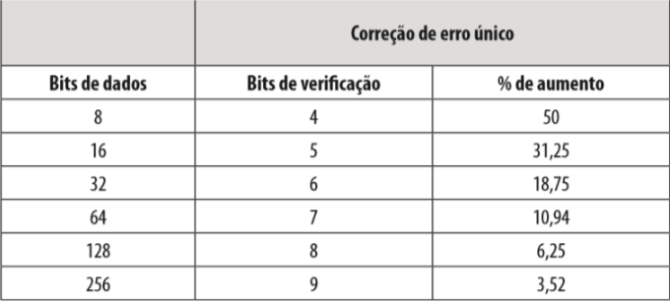
Correção de erros Código de hamming

Slide 46
Prática
Faça a codificação de Hamming para a cadeia:
1010

Slide 47
Memória Organização
A organização de uma memória é a forma como sua estrutura interna de células de memória é configurada e varia conforme sua tecnologia e projeto.
Memória semicondutora
Memória magnética
Memória óptica
Memória Magnética-óptica

Slide 48
Memória Organização
Memória semicondutora
A célula de memória é o elemento básico da memória semicondutora.
Cada célula apresenta dois estados estáveis (ou semiestáveis) para representar 0 ou 1.
Podem ser escritas (pelo menos uma vez) para definir o estado.
Podem ser lidas, para verificar o estado.

Slide 49
Endereços de memória
Os chips de memórias são compostas de células de memória.
Cada célula possui um número associado que indica seu endereço, isto é, um endereço de memória.
Por meio dos endereços de memória é possível armazenar ou acessar qualquer dado na memória.

Slide 50
Memória Organização
Células de memória
Unidade básica de memória com capacidade de armazenar 1 bit.
Memória SRAM são construídas com arranjos de flipflops e latches.

Slide 51
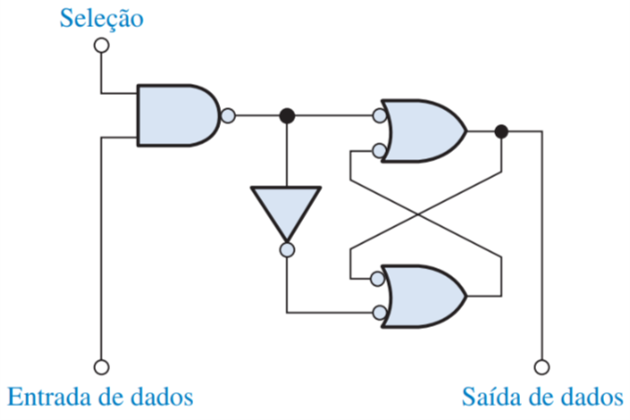
Memória Organização
Células de memória

Slide 52
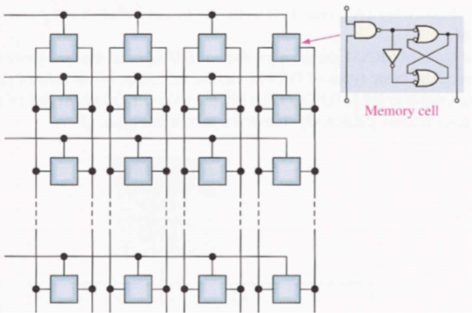
Memória Arranjo de memória

Slide 53
Memória Organização
A localização de uma unidade de dados em um arranjo de memória é chamada de endereço.
Computadores pessoais possuem a memória organizada em bytes, o que significa que o menor grupo de bits que pode ser endereçado é 8.

Slide 54
Memória Organização
Arranjo físico
Exemplo 01
Células de Memória
000000
000001
Palavra
000002
000003
000004
000005
Endereços
000006
. . .
00108C
00108D
00108E
00108F
00109A

Slide 55
Memória Organização
Arranjo físico
Exemplo 02
Decodificador de linha
Decodificador de coluna
...
MUX

Slide 56
Memória Organização
Arranjo físico
Exemplo 02
Decodificador de linha
Memória SRAM
256 linhas x 128 colunas
32K x 8 bits
Decodificador de coluna
...
MUX

Slide 57
Memória Organização
Arranjo físico
Exemplo 02
Pastilha #01
Pastilha #02
Pastilha #n
Decodificador de linha
Decodificador de linha
Decodificador de linha
Decodificador de coluna
Decodificador de coluna
Decodificador de coluna
. . .
...
...
...

Slide 58

Memória Organização
Forma de encapsulamento
Tipos de Pente (ou placas) de memória

Slide 59
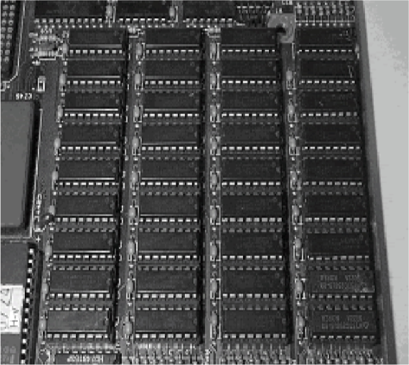
Memória Organização
Módulos DIP
Usados em PC’s antigos.
Soldados diretamente na placa mãe.
Difícil upgrade de memória ou substituição.

Slide 60
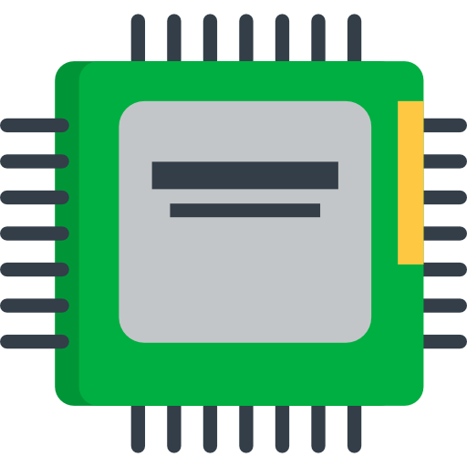
Memória Organização
Comunicação entre memória e processador
Sem memória cache
400 MHz
10 MHz
66 MHz

Slide 61
Memória Organização
Comunicação entre memória e processador
Com memória cache
400 MHz
10 MHz
66 MHz

Slide 62
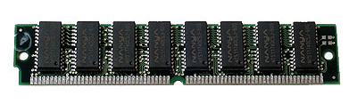
Memória Encapsulamento
Forma de encapsulamento
Pente de memória SIMM (Single Inline Memory Module)
Cápsulas de memória de um lado do chip

Slide 63
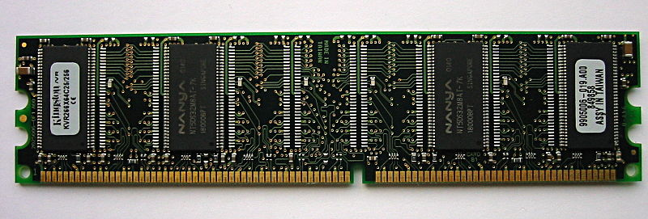
Memória Organização
Forma de encapsulamento
Pente de memória DIMM (Dual Inline Memory Module)
Cápsulas de memória dos dois lados do chip
Notes:
CAPACIDADE

Slide 64
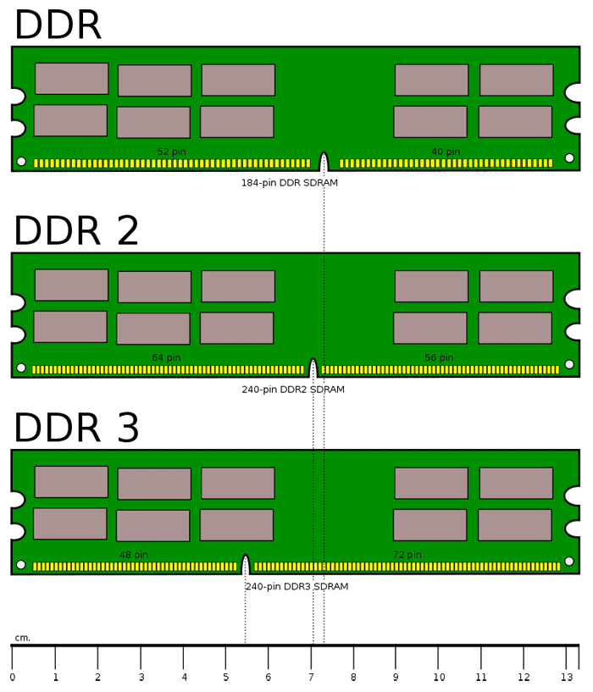
Memória Organização
SDR ( Single Data Rate )
Um conjunto de dados por ciclo de clock.
DDR ( Double Data Rate )
Duplo conjunto de dados por ciclo de clock.
Notes:
VELOCIDADE

Slide 65
Memória Organização
Dual channel
Recurso que possibilita que a memória principal ao processador se comunicar com dois canais de memória simultaneamente.
Para isso, são necessários dois pentes de memória conectados em slots separados.
Capacidade
Velocidade
Desempenho

Slide 66
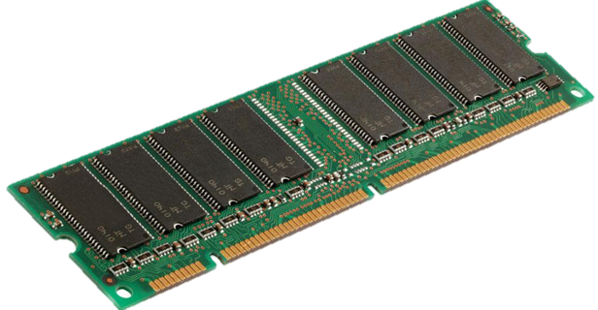
Memória Organização
SDRAM
Synchronous Dynamic RAM
Memória RAM dinâmica e
sincronizada (com o clock).

Slide 67
Memória Organização
SDRAM
Habilitar o uso de “rajadas”.
Definir tamanho de “rajadas”.
Tipo de “rajada”
Intercalada ou sequencial

Slide 68
Memória Organização
Memórias mais utilizadas hoje em dia
DDR SDRAM DIMM
SDR SDRAM DIMM

Slide 69
PRÁTICA
Descreva como são organizadas as células de memória no chip.
O que é endereço de memória?
Diferencie encapsulamento de organização de memórias.
Como a organização do processador, memória cache e memória principal pode influenciar no desempenho do sistema?
Descreva as características de uma memória DDR SDRAM DIMM

